Slide 1
Informační průmysl
2013/14
Petr Šmejkal
43262@mail.muni.cz, smejkal.petr@email.cz

Slide 2
Předávání výsledků
Informační průmysl

Slide 3
Formáty a technické řešení
Osobní předávání
  Důraz na prezentaci, v materiálech hlavní body a „take aways“
  Přizpůsobit výstup tak, aby šel promítat – čitelnost při větších vzdálenostech
  Ideální formát je prezentace v PowerPointu (apod.)
  Elektronické předávání
Správné a jednoznačné formulace, ustálené obraty a forma
Základní a nejdůležitější věci dopředu, může se užívat menší font
Podle požadavku – tabulkový procesor (Excel apod.), textový dokument (PDF, Doc, …), email, …

Slide 4
Ukázky
Highlights
  http://www.ey.com/Publication/vwLUAssets/IPO_activity_strong_since_JOBS_Act/$File/EY-The_JOBS_Act.pdf
Keyfindings
  http://www.ey.com/Publication/vwLUAssets/EY-Digital-survey-illustrative-summary/$FILE/EY-Final-digital-survey-ebook.pdf
Insights
  http://www.ey.com/Publication/vwLUAssets/EY-Are-you-ready-to-go-public/$File/EY-Are-you-ready-to-go-public.pdf

Slide 5
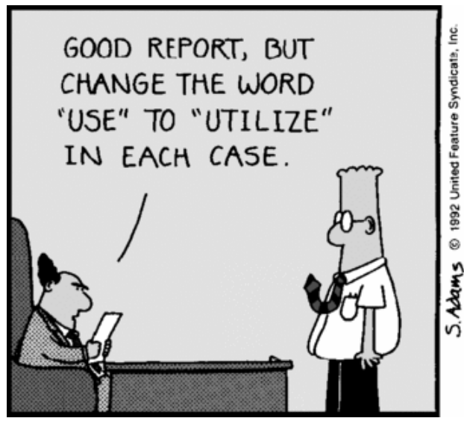

Slide 6
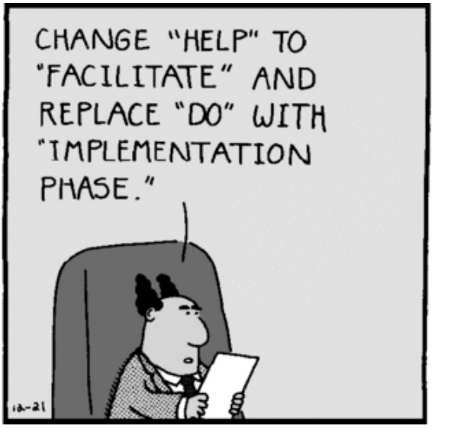

Slide 7
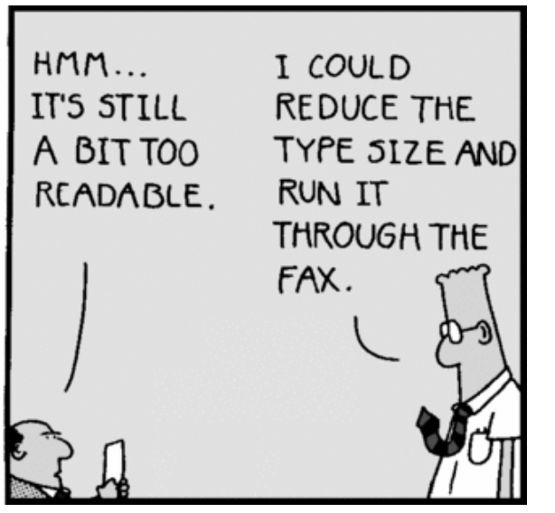

Slide 8
Komunikace s nadřízenými
Informační průmysl

Slide 9
Buďte struční a výstižní
Data > Informace > Znalosti > Porozumění > Akce
  Kromě samotného výsledku také dál prohlubovat povědomí o důležitosti Knowledge oddělení
  Dbát na správný branding – usnadní porozumění
  Zažádat si o dostatečný časový prostor pro prezentaci výsledků a feedback
  Už při zadání být co nejspecifičtější, abychom dosáhli přesných výsledků
  Být stručný a výstižný – kratší prezentace (1-5 slidů) a Aha! Efektem
  Vedoucí se chce vše dozvědět už na prvním slidu – pokud je zaujmete, budou se ptát dál
  Pokrýt opravdovou informační potřebu (KIT, KIQ, …)
  Je nutné být důvěryhodný, vytvořit si určitý kredit, mít vše potvrzené
  Vedení nezajímá celá analýza problému, jen výsledek
  Buďte výstižní a zkuste udělat výhled do budoucna a nastínit možné akceschopné řešení
  Pokud možno doručte hlavní poselství výsledku osobně nebo alespoň telefonicky

Slide 10
Udržet akceschopnost doporučení
Nepřinášet fakta, ale informovat o důsledcích a navrhnout řešení – být „actionable“
Nemusíte vždy mít všechny dostupné informace, není to potřeba – pravidlo 80:20 (námaha/přínos za určitý čas)
Ani mít na 100% pravdu, umět se s tím smířit
Pamatovat na dvě otázky při tvorbě „key insights“
  What if? -> What if this happens, how does it change the competitive landscape?
  So what? -> What does this mean to us?
Stát si za svým, mít názor

Slide 11
Branding
Ustálená forma prezentace materiálů
Obsahuje jak vizuální stránku – barvy, formáty, obrázky, loga, písma, atd.
Tak také stylistická a lingvistická pravidla – jak psát zkratky, měny, čísla, jakou angličtinu používat, atd…

Slide 12

Naše služby
  Audit
  Advisory
  Daňové služby
  Transakční poradenství

Slide 13
Služby společnosti EY
Daňové poradenství
Audit
Pro společnost EY u nás pracuje téměř 100 daňových odborníků
Celosvětově to je přes 32 tisíc
V oddělení auditu u nás pracuje více než 250 zaměstnanců
Celosvětově to je přes 60 tisíc
  Transakční poradenství
  Podnikové poradenství
Naši odborníci z divize transakčního poradenství spolupracují s největšími globálními firmami, nejdynamičtěji rostoucími společnostmi a private equity firmami na největších a nejkomplikovanějších přeshraničních obchodech
Naši poradenskou podporu přizpůsobujeme sektoru ekonomiky, ve kterém klient působí, zejména zkušenostmi z finančního a veřejného sektoru, energetiky i dalších veřejných služeb (utility)

Slide 14
Vyprávění příběhu
Informační průmysl

Slide 15
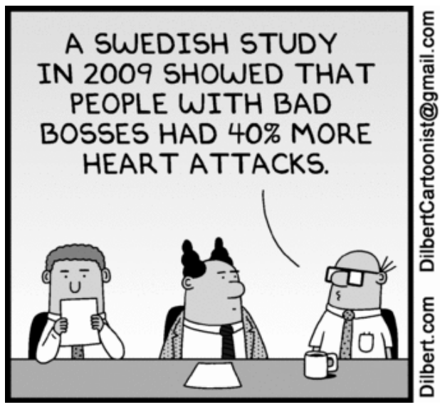

Slide 16
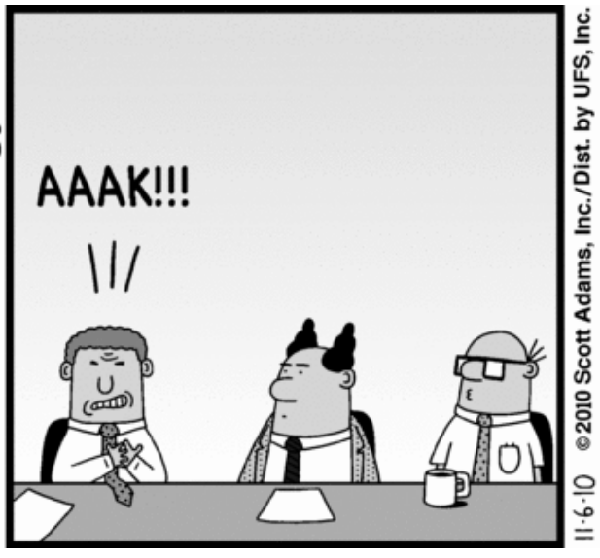

Slide 17
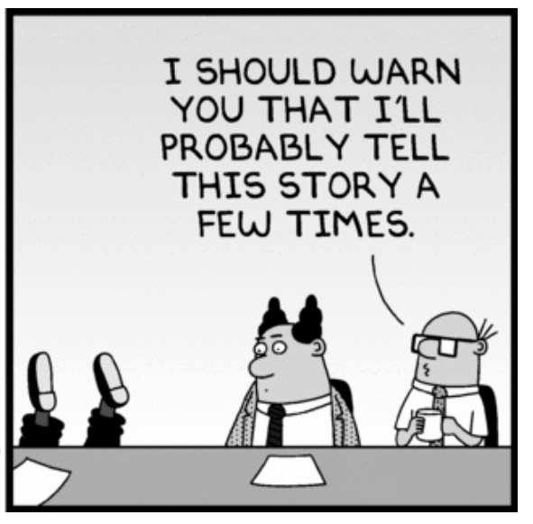

Slide 18
Proč je vyprávění tak důležité
Příběh je nejstarší a nejlépe přijímaná forma sdělení
  Musíme zaujmout
  Vyprovokovat odezvu, vytvořit akci
    Začít diskusi
    Přehodnotit možnosti
    Změnu strategických plánů
  Ať je to zapamatovatelné

Slide 19
Jak vyprávět příběh?
Nejprve odpovědi
Více obrázků méně slov
Doporučení místo popisu
Krátké věty, aktivní slovesa
Musí jít lehce pochopit to, co je opravdu potřeba

Slide 20
Titulek dává hlavní odpověď na zadaní
Klíčová otázka nebo téma #1:
Stručná a aktivní slovesa pro zvýšení jejich dopadu.
Pořekadlo "Keep It Simple and Short" je pravda.
Pokud nemůžete něco potvrdit, řekněte to.
Také jim řekněte Váš názor.
Visual
Visual
Klíčová otázka nebo téma #2:
Prezentujte tři hlavní nosné myšlenky.
Zaměřte se na to, co je potřeba.
Další podrobnosti půjdou do příloh.

Slide 21
Ukázka 1
Executive Summary
In terms of EY, competitors believe EY’s North American TAS revenues likely declined slightly in 2009 because of service mix, although its outlook for 2010 should improve.
Competitors such as Deloitte, PwC, and Alvarez still see EY as developing its position in TAS restructuring, so they “assume” it has “missed out on some of that growth.” However, they see EY as still strong in corporate finance and related diligence, valuation, and tax work, segments that did not do as well as restructuring in 2009. Finally, Deloitte and PwC still view EY as being “slow” to bring back its consulting and IT services, which are viewed as growth areas in 2010 and 2011.
Still, all the competitors respect the quality of EY’s work, its methodologies, and its people. According to PwC, “EY always does good work, they just don’t like expanding outside of their comfort zones so they miss out on work they could compete for.” For example, EY appears to have made strides in the middle market, which is growing, but Deloitte believes “EY still views this as a side line until their big public clients kick back into gear. We question how committed they really are to the middle market.” Also, front-end strategy-related work appears poised for a rebound in 2010, but competitors assert EY “hasn’t taken the opportunity to hire people with that background because they aren’t tax or accounting guys.” Front-end strategy work includes strategic planning, business opportunity assessment, and deal/synergy validation and identification.
With regard to strategy work, while most competitors talk about hiring additional strategy resources to focus on this type of work in 2010 and 2011, they are not actually hiring significant numbers of people. Instead, they are typically looking to bring on a very small group of senior, well connected individuals to sell the work and make introductions at key prospective accounts (“rainmakers”). They are not hiring large groups of people to actually do strategy work. Instead, the actual work will be done by existing personnel with relevant industry experience. As a result, to compete for more front-end strategy work EY does not need to hire additional staff to do the work (it can rely on existing staff), but it should consider adding one or two well connected individuals with strong vertical industry experience able to provide inroads into key prospective accounts/industries.
Tento slide nesděluje jednoduše
klíčové sdělení ani nepomáhá čtenáři
soustředit pozornost na důležité fakta
pro rozhodnutí.
Co pomůže?

Slide 22
Overview of activities 2008 - 2010
Ukázka 2
Areas | Americas | EMEIA | Asia Pacific
EY** | 5 | 0 | 0
Deloitte | 6 | 6 | 5
KPMG | 4 | 1 | 0
PwC | 5 | 15 | 9
Impact and changes to market
Each Area has witnessed a number of consolidation or acquisition activities in the last two years. In Asia Pacific, a number of smaller offices or individual practices have been acquired by both Deloitte and PwC to gain regional footholds or entry to new markets, such as PwC’s acquisition of key influencers in healthcare in China, or Deloitte’s acquisitions of data analytics in Australia.
**Closed/announced.
In EMEIA, PwC in particular has been very active in acquiring local level resources to expand and diversify scope of services throughout its equivalent Advisory practices, particularly in IT Advisory and Climate Change services and gain resources in Spain, France, UK and India.
In the Americas, the acquisitions by Deloitte and PwC in the Advisory space as well as within Canada have increased both reputation and the ability of both firms to provide services. Deloitte’s penetration and continued success in GPS is one example.
Service Lines | Assurance | Advisory | Tax | TAS
EY | 1* | 5* | 1* | 0
Deloitte | 6* | 12 | 5* | 1
KPMG | 0 | 5 | 0 | 0
PwC | 5* | 24 | 4* | 2
Co se snaží tento slide
zodpovědět? Lze to ze slidu
poznat? Jaké změny jsou potřeba
pro zlepšení slidu?
* In some cases, the transaction included more than one SL.
Impact and changes to market
Undoubtedly, the overwhelming focus for acquisition activity has been in the Advisory space. Even the small public accounting firms acquired have been focused on advising SME or private companies through their growth and expansion., In Assurance and Tax, the combined entities have increased capabilities for supporting private companies and SMEs in Canada and Australia, as well as Brazil, underscoring the increased interest in this market segment. In Advisory, most of the acquisitions have been in IT Advisory or other process improvement arenas. Both PwC and KPMG have acquired skills to replace lost resources during the divestitures of their consulting practices, just as EY has been attempting with its acquisitions in the Americas. Deloitte’s tremendous investment in the GPS practice from BearingPoint , as well as PwC’s acquisitions of the Commercial Services practice from BearingPoint and the recent Diamond Management transaction have all changed the playing field in Advisory – expanding the services and challenging the notion that auditors can not address IT issues.

Slide 23
Tips and tricks
Identifikujte klíčové aspekty v položených otázkách.
Používejte aktivní formu sloves. Eliminujte podmiňovací formu – slova jako „mohl bych“ „měl bych“.
Vžijte se do pozice příjemce. Co byste dělali na jeho místě?
V čem je doopravdy problém – odpovídáte na tento problém? Pokud ne – změňte výstup.
Nahraďte text grafikou nebo obrázkem, abyste usnadnili vnímání napříč kulturami i osobnostmi.
Když se zaseknete – požádejte o pomoc kolegu ☺

Slide 24
Vizualizace
Informační průmysl

Slide 25
Proč se zaměřit na správné zobrazovací metody?
Lepší porozumění datům
Dobré vizualizační techniky vám umožní lépe pochopit data, pomůže vám identifikovat klíčové poznatky a podělit se o ně s publikem
Dobré vizualizační techniky také pomůžou vašemu publiku rychle pochopit co údaje říkají
15 sekundové pravidlo - mohou vaši posluchači rychle extrahovat význam z vaší prezentace?

Slide 26
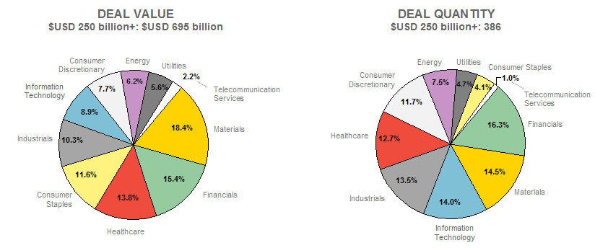
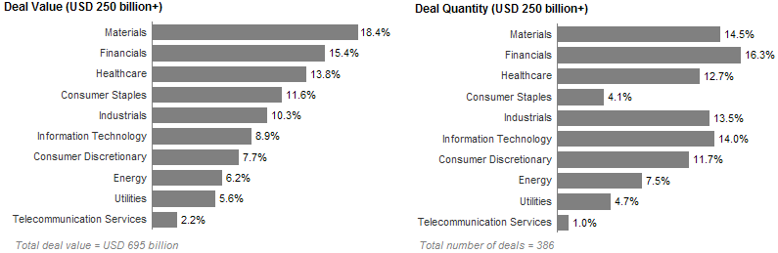

Slide 27
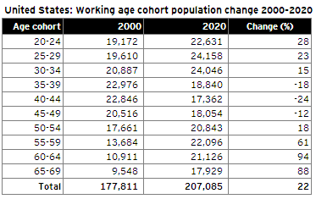
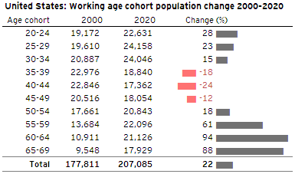
Proč se zaměřit na správné vizualizační techniky?
Efektivnější komunikace
  Dobré vizualizační techniky pomáhají důležitým datům vyniknout
  Efektivní prezentace dat přispívá k věrohodnosti dokumentů

Slide 28
Tři kroky ke správné vizualizaci
Efektivní zobrazení kvantitativních dat a informací sestává ze tří kroků:
Určit smysl /poselství
- Co chcete sdělit?
Vybrat vhodnou formu zobrazení
- Tabulka nebo diagram?
- Jaký typ grafu?
Navrhnout/naformátovat tabulku/graf
- Správně vizualizovat

Slide 29
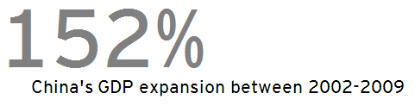
Příklad
Otázka: Určitě potřebujete tabulku nebo graf? nedá se to vyjádřit pouhým textem lépe?
“China’s GDP expanded152% between 2002 and 2009.”

Slide 30
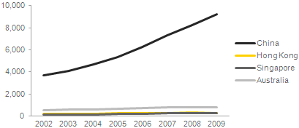
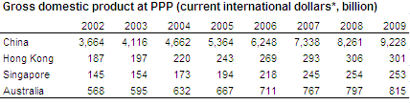
Tabulka vs Graf
Tabulka
Graf
Jednodušší vyhledávání nebo porovnávání jednotlivých hodnot
Když potřebujete znát přesné hodnoty
Informace zahrnují více než jednu mírovou jednotku
Data mají veliký rozsah hodnot
Smysl je ve tvaru hodnot – vzorce, trendy, odlišení od normy…
Chceme najít vztah mezi různými hodnotami

Slide 31
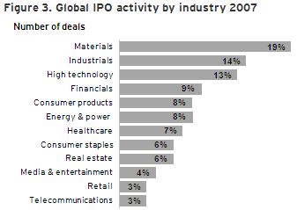
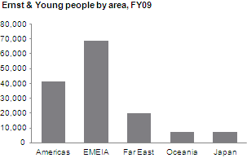
Správné zobrazení
Nominální porovnání
Setřídění
Porovnání hodnot mezi sebou, nezáleží na pořadí
Metoda: Sloupcový graf (horizontální nebo vertikální)*
* Horizontální sloupce mají lépe čitelné popisky
Hodnoty jsou seřazeny , např. podle velikosti
Metoda: Sloupcový graf (horizontální nebo vertikální)

Slide 32
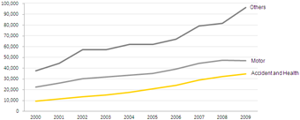
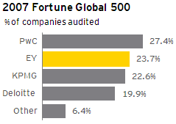
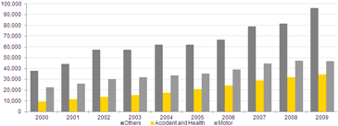
Správné zobrazení
Časové osy
Část k celku
Ukazují proměnné v závislosti na čase
Metoda: Spojnicový graf (k zvýraznění vzorce nebo změny) nebo sloupcový(k porovnání jednotlivých hodnot v čase)
Vztah hodnot k celku
Metoda: Sloupcový graf (horizontální nebo vertikální)
Často používán koláčový graf, což ale nebývá nejlepší řešení
Total =100%

Slide 33
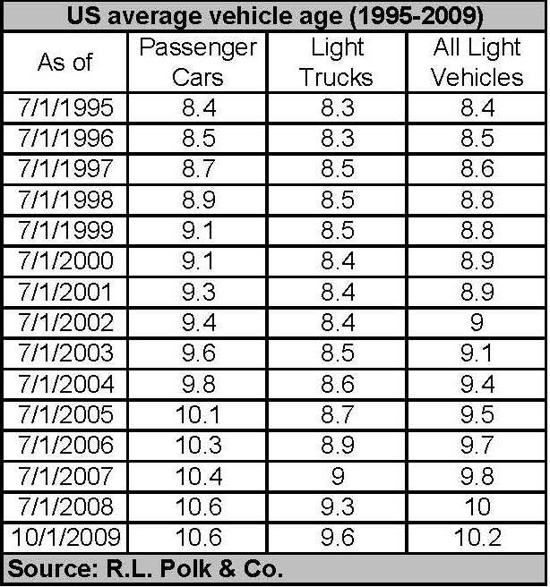
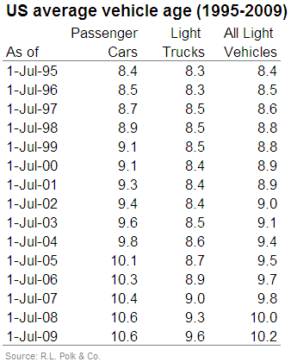
Příklady

Slide 34
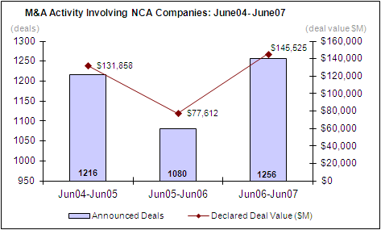
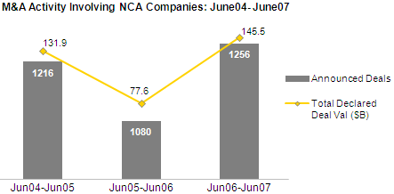
Příklady
Zcela odstraněno:
Zarámování grafu
Obě osy Y – u sloupců i linie jsou přesné hodnoty
Oddělovací značky na ose X
Vizuálně potlačeno:
Linie osy X
Změněno:
Jednotky v kterých jsou hodnoty uvedeny

Slide 35
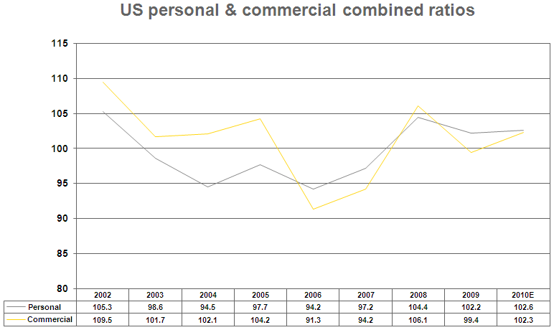
Příklady

Slide 36
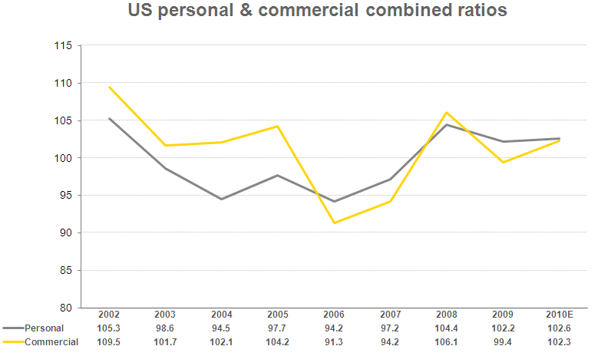
Příklady
Zcela odstraněno:
Rámeček kolem oblasti grafu
Mřížka kolem dat v tabulce
Potlačeno / Zvýrazněno:
Pomocné čáry v grafu potlačeny
Síla linií grafu zvýrazněna

Slide 37
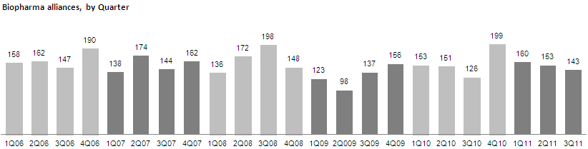
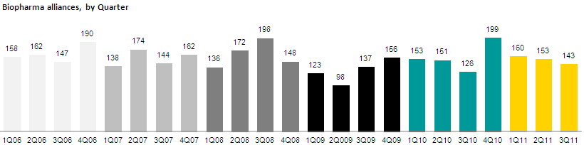
Příklady - barvy

Slide 38
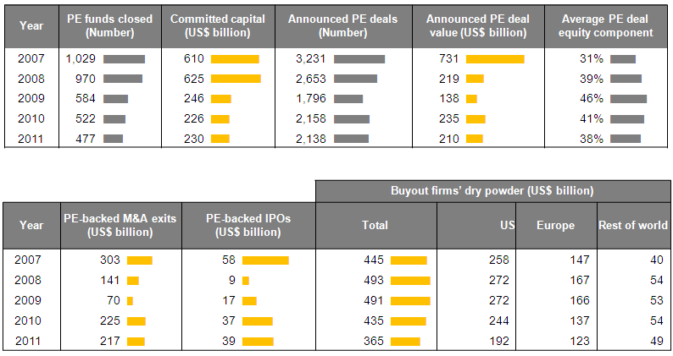
Díky barvě můžeme zvýraznit důležitou část dat
Proč jsou některé sloupce šedé a jiné žluté?

Slide 39
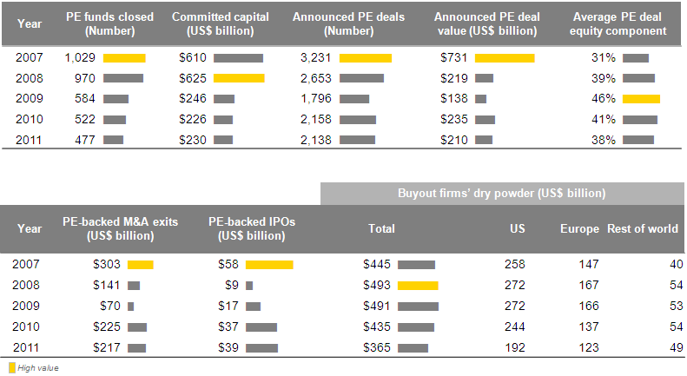
Díky barvě můžeme zvýraznit důležitou část dat
Použití barvy k zvýraznění hodnot

Slide 40
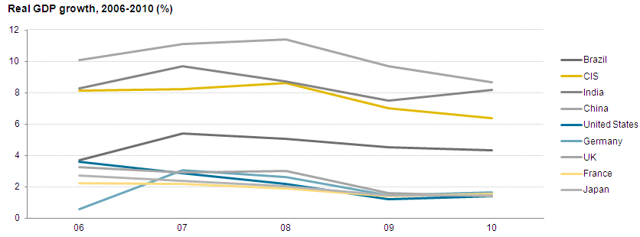
Pokročilejší vizualizace
Namísto…

Slide 41
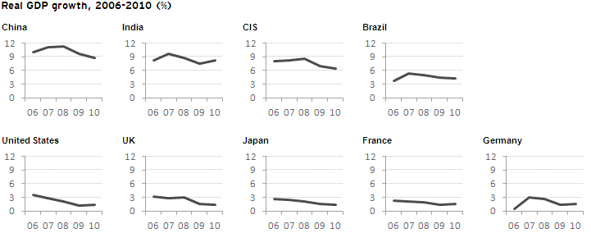
Pokročilejší vizualizace
Je lepší data rozdělit po jednotlivých zemích a prezentovat v sérii malých grafů

Slide 42
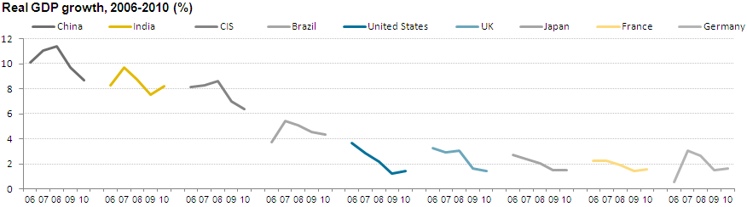
Pokročilejší vizualizace
A nebo takto…

Slide 43
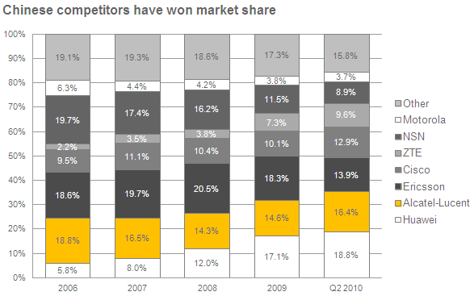
Další příklad pokročilejší vizualizace
Namísto tohoto

Slide 44
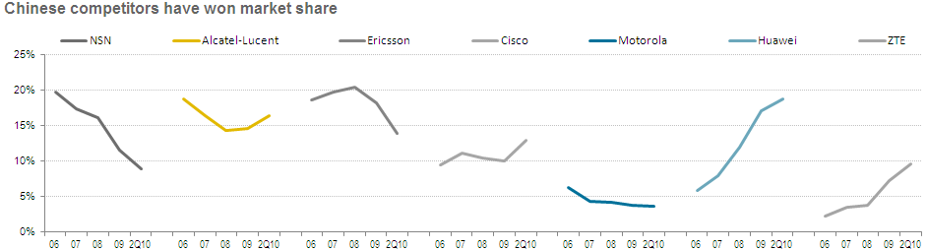
Další příklad pokročilejší vizualizace
Toto…
(line chart emphasizes the change over time for each company)

Slide 45
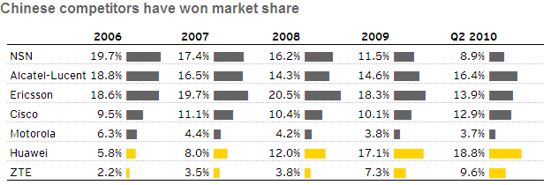
Další příklad pokročilejší vizualizace
Nebo toto…
(bar chart emphasizes comparisons of companies within any given time period)

Slide 46
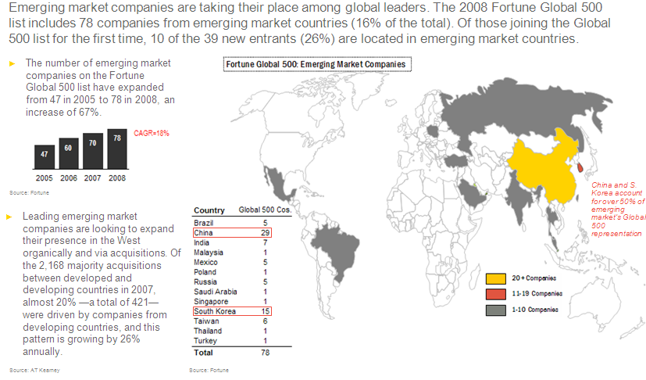
Pokročilejší techniky vizualizace
Použijte zjednodušené mapy pro ilustrování dat
A template slide - “World Map (shapes).pptx” – is available in the CD 2.22 wiki

Slide 47
kontrola
Informační průmysl

Slide 48
Peer review
“Slušnost je zhouba spolupráce”. Edwin Land.
Better decisions
KITs
Akce
Better inputs
Sběr
Intelligence Cycle
Better recommendations
Better insights
Předávání
Analýza
Peer review není jen o opravě stylu a gramatiky.

